Slide 1
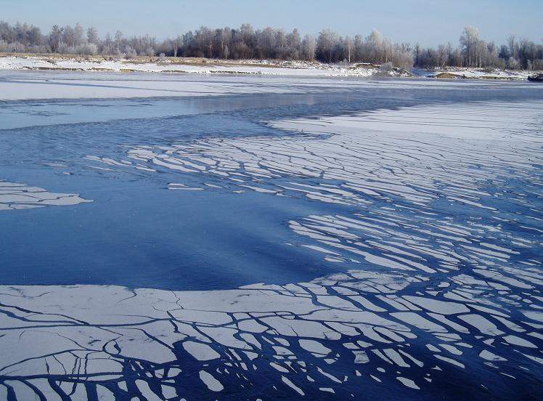
Правила безопасного
поведения на льду

Slide 2
С наступлением холодов, когда начинают замерзать реки, озера, пруды на скользкую поверхность льда устремляется молодежь.
Приятно ведь, едва касаясь ледяной глади, птицей промчаться на коньках или с крутого берега на саночках скатиться на лед, да так, чтобы дух захватило. Где уж тут думать об опасности!
Излюбленное занятие некоторых - мчаться по первому неокрепшему еще льду, наслаждаясь тем, что лед прогибается, трещит. Особенно неосторожны бывают дети в возрасте от 8 до 12 лет.
Не всегда считаются с опасностью провала на льду и взрослые люди. Нередко возвращаясь с работы или направляясь к знакомым, стремясь сократить путь, они переходят реку напрямик и оказываются в опасной ситуации.
Рыбаки, пребывая в "охотничьем азарте", пренебрегают мерами предосторожности и выходят на тонкий лед, тем самым, подвергая свою жизнь смертельной опасности.

Slide 3
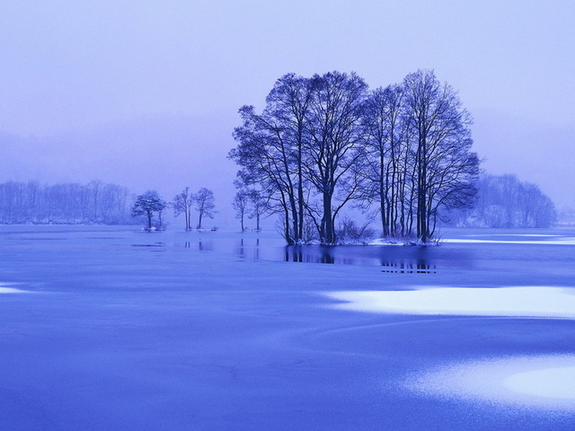

Slide 4
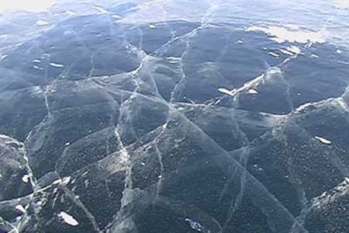
Первый ледяной покров
С появление первого ледяного покрова на реках, озерах и прудах нельзя использовать его для катания и переходов, - молодой лед вначале тонкий, непрочный и тяжести человека не выдерживает. Во льду образуются воздушные пузырьки, которые при движении трудно заметить. Кроме того, в местах замерзания веточек, дощечек и других предметов лед бывает еще слабее. И если такие места запорошил снег, то катающийся или проходящий в этих местах человек неизбежно попадет в беду.

Slide 5
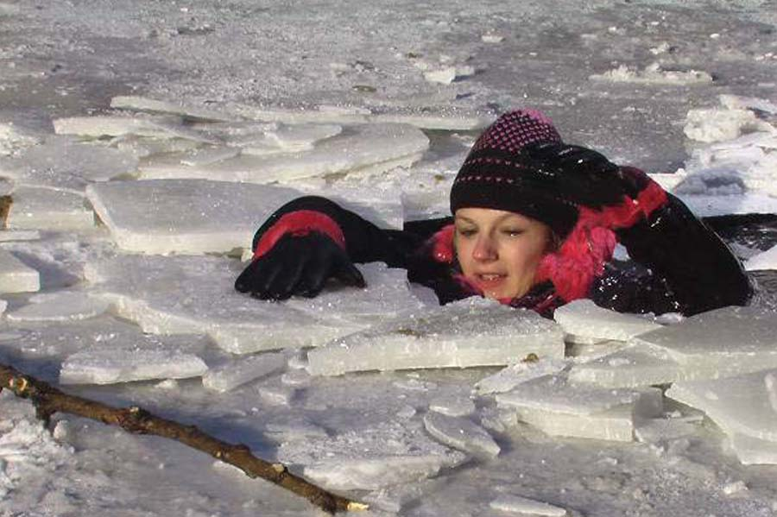

Slide 6
Толщина и прочность льда
Чтобы без риска можно было находиться на льду, он должен быть прочным, иметь определенную толщину.
Установлено, что переход одиночных пешеходов по льду возможен при толщине льда не менее 5 см. Большой группе людей можно переправляться по льду при толщине в 7 см., но каждый пешеход должен идти на расстоянии 5-6 м друг от друга.
Для переправы грузовых машин и гужевых повозок толщина льда должна быть не менее 20-25 см. Открытие катка на реке, озере рекомендуется при толщине льда не менее 25 см.

Slide 7
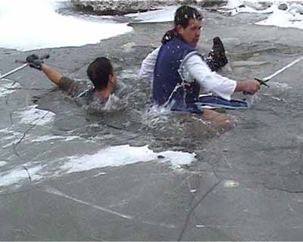

Slide 8
Прочность льда
Прочным льдом считается прозрачный лед с голубоватым или зеленоватым оттенком при толщине до 12 см. При оттепели, изморози и дожде лед обычно покрывается водой, а затем вода замерзает, в особенности после снегопада. При этом лед становиться белым или матовым, а иногда приобретает желтоватый цвет. Такой лед непрочный, и его толщину принимать не следует.
Если температура воздуха выше 0 градусов держится более трех дней, то прочность льда снижается на 25 %

Slide 9
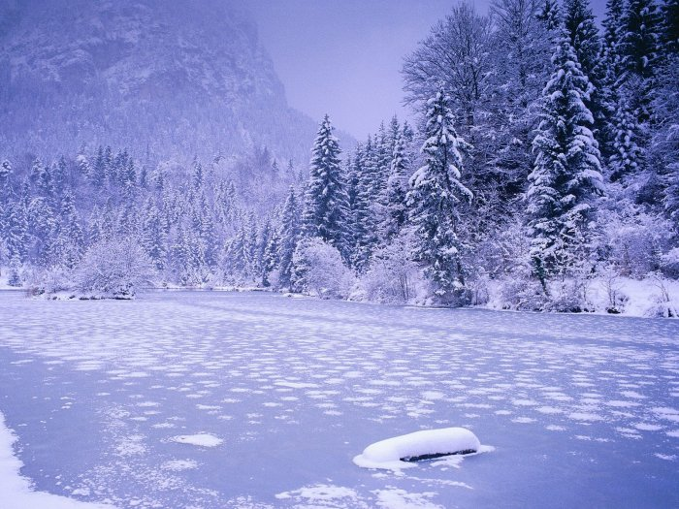

Slide 10
Прочность льда можно определить визуально: лед голубого цвета - прочный, белого - прочность его в 2 раза меньше, серый, матово-белый или с желтоватым оттенком лед не надежен.
Переход водоемов по льду в необозначенных местах всегда связан с риском для жизни. Поэтому переходить можно только там, где разрешен переход и имеются указатели входа с берега на лед, вешки, обозначающие трассу перехода. Но и при этих обозначениях всегда надо быть внимательным, ни в коем случае не отклоняться в сторону от установленной трассы. Это важно помнить особенно при приближении весны, перед вскрытием рек, когда лед становиться рыхлым, хотя внешне он по-прежнему кажется крепким.

Slide 11
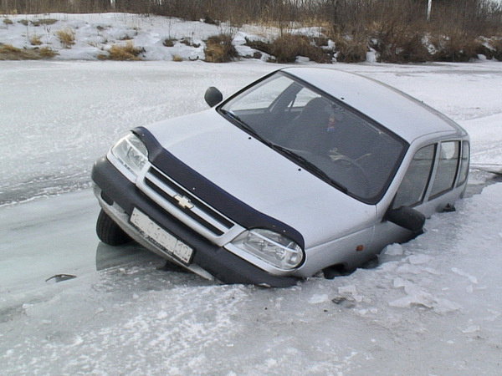

Slide 12
Зимний ледостав.
Опасные места во льду.
Лед на реках, озерах и других водоемах становится прочным лишь в период полного становления зимнего ледостава. Однако и зимой немало возникает опасных для катания и переправ мест.
К ним относятся:
· майны и промоины, образующиеся быстрым течением рек, подземными ключами, выходящими на поверхность, и спусками теплой воды от промышленных предприятий;
· проруби, рыбацкие лунки, места выколки льда.

Slide 13
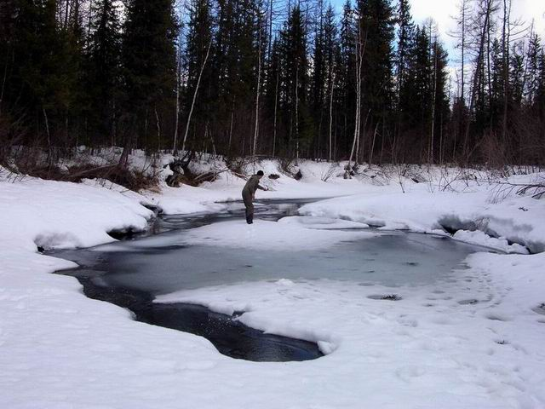
Опасные места

Slide 14
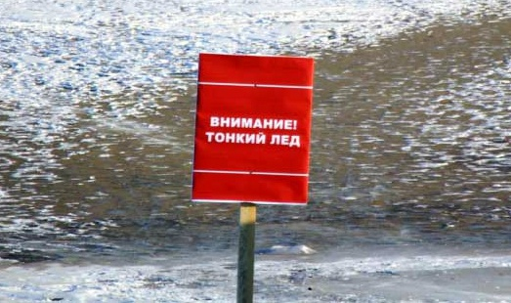

Slide 15
Правила поведения на льду
С появление первого ледяного покрова на реках, озерах, прудах нельзя использовать лед для катания и переправ, - молодой лед вначале бывает тонкий, непрочный и не выдерживает тяжести человека.
Прежде чем кататься на льду и при его переходе нужно убедиться в его прочности.
Места, специально обозначенные для перехода и переезда, как правило, постоянно контролируются. Здесь ведется наблюдение за прочностью льда. При опасности переход по льду закрывается, производиться дополнительное ограждение опасных мест, здесь всегда можно получить помощь.

Slide 16
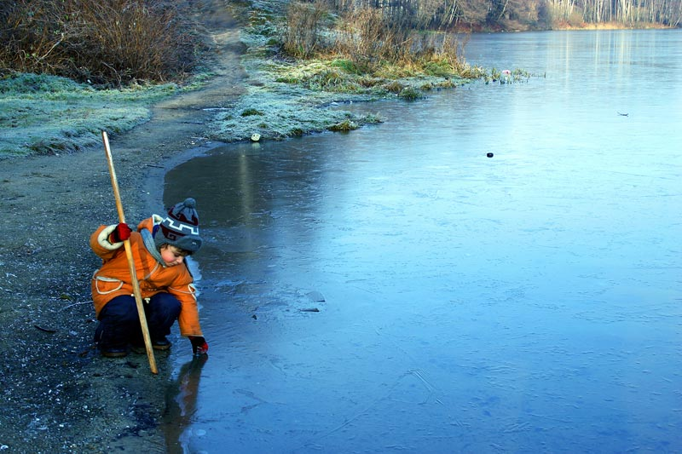

Slide 17
Все остальные места покрытого льдом водоема практически не контролируются. В таких местах могут оказаться проруби, рыбацкие лунки, лед бывает тонким, подмытым. Провалившись под лед в таком месте, человек не может получить помощи и утонет.
Следует быть осторожным там, где есть или появилось быстрое течение, где ручьи впадают в реки, происходит сброс теплых вод с промышленных предприятий, а также в районах произрастания водной растительности, вблизи деревьев, кустов и камыша. Одно неосторожное движение - и можно провалиться под лед.
Выходить на берег и спускаться к воде безопаснее всего в местах, не покрытых снегом. Идти лучше по уже протоптанным дорожкам, причем поодиночке, сохраняя интервал не менее пяти метров.

Slide 18
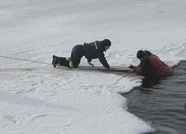

Slide 19
Не менее опасно также ходить и кататься на льду поодиночке в ночное время, особенно в незнакомых местах.
При необходимости перехода по льду следует идти друг за другом на расстоянии 5-6 м., внимательно при этом следить за товарищем, чтобы вовремя оказать ему помощь. При перевозке небольших по величине, но очень тяжелых грузов по льду следует класть их на сани или брусья с большой площадью опоры на лед, чтобы избежать провала.

Slide 20
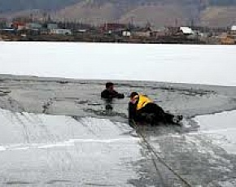
Приёмы оказания помощи на льду

Slide 21
При оказании помощи человеку, провалившемуся под лед, нельзя подходить к нему стоя из-за опасности самому попасть в беду. К пострадавшему надо приближаться лежа с раскинутыми в сторону руками и ногами. Если под рукой имеются доски, лестницы, шесты или другие предметы, то их надо использовать для оказания помощи.
Лежа на одном из таких предметов, закрепленных веревкой к берегу или на твердом льду, оказывающий помощь продвигается к пострадавшему на расстояние, позволяющее подать веревку, пояс, багор, доску. Затем, оказывающий помощь отползает назад и постепенно вытаскивает пострадавшего на крепкий лед
Если оказывающий помощь не имеет спасательного пояса, то он должен обвязаться веревкой, предварительно закрепив ее на берегу или в лунке твердого льда. При оказании помощи, когда есть промоины или битый лед, используются специальные спасательные шлюпки или шлюпки на съемных полозьях. Для продвижения шлюпки вперед используются кошки и багры.

Slide 22
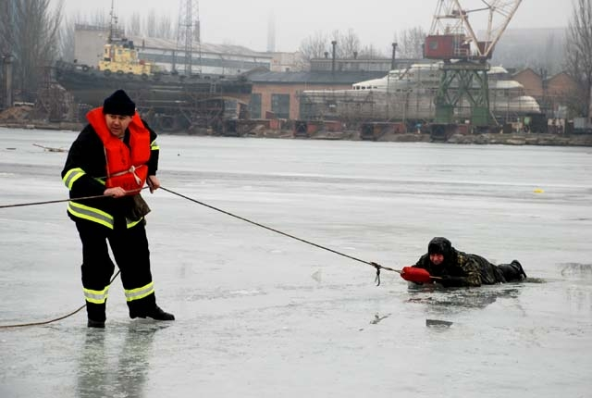

Slide 23
Но могут быть и такие случаи, когда нет никаких подсобных предметов для оказания помощи. В этом случае два-три человека ложатся на лед и цепочкой продвигаются к пострадавшему, удерживая друг друга за ноги, а первый подает пострадавшему ремень, одежду и.т.п.
Доставьте пострадавшего в теплое место. Окажите ему помощь: снимите с него мокрую одежду, энергично разотрите тело (до покраснения кожи) смоченной в спирте или водке суконкой или руками, напоите пострадавшего горячим чаем. Ни в коем случае не давайте пострадавшем алкоголь - в подобных случаях это может привести к летальному исходу.
До оказания помощи пострадавший должен действовать самостоятельно. Если под ногами у него провалился лед, надо, расставив руки, удерживаться на поверхности льда, без резких движений стараться выползти на твердый лед, а за тем, лежа на спине или груди, продвигаться в ту сторону, откуда пришел.

Slide 24
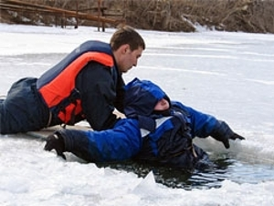

Slide 25
Довольно редко лед проламывается мгновенно. Обычно несчастью предшествует проседание льда и характерное потрескивание. В таком случае следует немедленно вернуться назад по своим же собственным следам.
Самое главное - сохранять хладнокровие, потому что даже плохо плавающий человек способен некоторое время удержаться на поверхности за счет воздушной подушки, образовавшейся под одеждой. Вместе с тем активно действовать необходимо сразу же, пока еще не промокла одежда, не замерзли в холодной воде руки, не развились характерные для переохлаждения слабость и безразличие. 10-15 минут пребывания в ледяной воде опасно для жизни. Оказать немедленную помощь человеку, оказавшемуся в опасности - благородный долг каждого гражданина.
Строгое соблюдение мер предосторожности на льду - главное условие предотвращения несчастных случаев во время ледостава.

